Slide 1
İLGEÇ (EDAT)

Slide 2
İLGEÇ (EDAT)
Cümle içinde sözcükler arasında çeşitli anlam ilgileri kuran ve cümleye değişik anlamlar katan, tek başına bir anlamı olmayan sözcüklerdir. Başlıca ilgeçler şunlardır:
gibi, sanki, göre, kadar, için, üzere, -e doğru, -e karşı, -e karşın, -e rağmen, -e değin, -e dek, -den dolayı, -den başka, ile, yalnız, ancak, sade, sadece, tek, bir, denli, değil…

Slide 3
Şimdi aşağıdaki cümlelerde, belli başlı ilgeçlerin, cümlelere ne gibi anlamlar kattığını görelim:
Gibi
ÖRNEK;
Annem, melek gibi biriydi. (benzerlik)
Zil çaldığı gibi dışarı çıktık. (tezlik)
Birazdan fırtına çıkacak gibi. (tahmin, olasılık)

Slide 4
Sanki
ÖRNEK;
Everest, sanki bir dev çadırdı. (benzerlik)
Babam, sanki seni dinler de! (inanmama)
Sanki birazdan yağmur yağacak. (tahmin,olasılık)

Slide 5
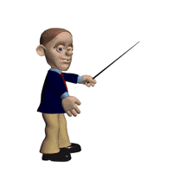
Göre
ÖRNEK;
Kafama göre bir dost bulamadım. (uygunluk)
Sana göre hangimiz suçlu? (kanaat, görüş)
Bu sınav dünküne göre daha kolaymış.
(karşılaştırma)

Slide 6
Kadar
ÖRNEK;
Bu işi akşama kadar halletmeliyim. (zaman, süre)
Elmalar yumruğum kadardı. (benzerlik)
Durakta bir saat kadar bekledim. (yaklaşık)
Hiç kimseyi senin kadar sevmedim. (karşılaştırma)
Tilki kadar kurnaz bir adam. (derece, ölçü)

Slide 7
İçin
ÖRNEK;
Ders çalışmak için kütüphaneye gitti. (amaç)
Senin için herkes iyi şeyler söylüyor. (hakkında)
Kardelen, benim için apayrı bir çiçekti. (görecelik)
Trafik sıkıştığı için geç kaldım. (neden-sonuç)
Bu hazırlıkları konuklar için yaptık. (aitlik)
Çocukları için her fedakârlığı yapardı. (uğruna, yoluna)

Slide 8
Üzere
ÖRNEK;
Yarın getirmek üzere arabayı alabilirsin. (şartıyla)
Teşekkür etmek üzere sahneye çıktı. (amacıyla)
Anlaştığımız üzere yarın buluşuruz. (şekilde, tarzda)
Uçağımız kalkmak üzereydi. (zaman)

Slide 9
Doğru
ÖRNEK;
Çocuklar sahile doğru yürüyorlar. (yön)
Akşama doğru buralar sakinleşir. (zaman)

Slide 10
KARŞI
ÖRNEK
Güneşe karşı yavaş yavaş yürüyorduk. (yön)
Sabaha karşı köye vardık. (zaman)

Slide 11
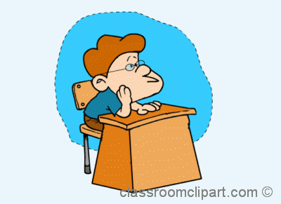
Başka
Benden başka herkes maça gitmiş. (dışında, hariç)
Not: “Doğru, karşı, başka” sözcükleri, cümle içinde ilgeç dışında değişik görevler kazanabilir.

Slide 12
İle
ÖRNEK;
Annemler uçakla gelecekmiş. (araç)
Elini bıçakla kesmiş. (gereç)
Bahçede, arkadaşlarıyla oynuyor. (birliktelik)
Öğretmen, telaşla içeri girdi. (durum)
Ağaçların devrilmesiyle yol kapandı. (neden-sonuç)

Slide 13
NURSENA MUTLU 10-C/55

